Slide 1
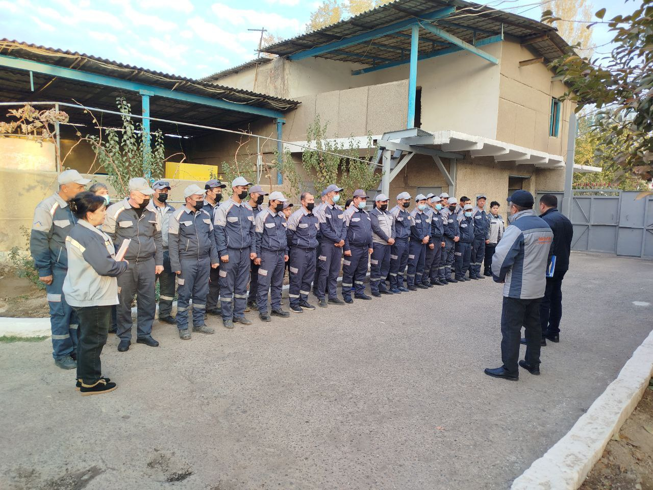

МЕҲНАТ МУҲОФАЗАСИ БЎЙИЧА ЎҚИТИШ ДАСТУРИ

Slide 2

Меҳнатни муҳофаза қилиш нима?
Меҳнатни муҳофаза қилиш - меҳнат жараёнида инсоннинг хавфсизлигини, ҳаёти ва соғлиғи, иш қобилияти сақланишини таъминлашга доир хуқуқий, ижтимоий-иқтисодий, ташкилий, техникавий, санитария-гигиена, даволаш-профилактика, реабилитация тадбирлари ҳамда воситалари тизими.
Меҳнатни муҳофазаси бу - ИНСОННИНГ МЕҲНАТ ЖАРАЁНИДАГИ ХАВФСИЗЛИГИ ҲАЁТИ ВА СОҒЛИҒИ ИШ ҚОБИЛИЯТИ САҚЛАНИШИ

Slide 3

МЕҲНАТ МУҲОФАЗАСИНИНГ УМУМИЙ МАСАЛАЛАРИ
БМТнинг маълумотларига кўра сайёрамизнинг 45 % аҳолиси, деярли 3 млрд инсон жамиятни моддий ва иқтисодий қўллаб-қувватловчи дунёдаги иш кучини ташкил этар экан.
Ўзбекистон Республикасида меҳнатни муҳофаза қилиш миллий обзори (кузатиш натижалари)га кўра, бугунги кунда мамлакатимизда меҳнат қобилиятига эга бўлган ёшдаги аҳоли сони 19,6 млн.ни ташкил этиб, иқтисодий фаол аҳоли 14,8 млн нафардир.
Ишлаётган эркаклар 43 % ёки 8,7 млн, аёллар эса 47 % ёки 9,5 млн нафарни ташкил этмоқда.

Slide 4
Меҳнатни муҳофаза қилиш масалаларининг устуворлиги
Халқаро Меҳнат Ташкилоти маълумотларига кўра, дунёда бахтсиз ходиса оқибатида ҳар йили ишлаб чиқариш билан боғлиқ ва касб касалликлари сабабли 2,3 миллион аёл ва эркак халок бўлмоқда, ҳар куни ўртача 5 мингдан ортиқ одам вафот этяпти.
Ҳар йили 270 миллион меҳнаткашларнинг енгил, оғир шикастланишлари, ўлим билан тугаган ходисалари, 160 миллион касб касалликлари рўйхатга олинмоқда.
Ҳар йили 355 минг бахтсиз ходисалар иш жойларида содир бўляпти. Таҳлилларга кўра уларнинг ярми қишлоқ хўжалиги соҳасида, яъни бутун дунё иш кучининг ярмиси машғул бўлган соҳада кузатиляпти.
Ҳар йили ишда 12 минг бола меҳнат фаолияти жараёнида халок бўлмоқда.

Slide 5
Меҳнатни муҳофаза қилиш масалаларининг устуворлиги
340 минг меҳнаткаш хавфли моддалар таъсирида халок бўлмоқда. Фақат асбестнинг ўзи тахминан 100 минг ҳаётни олиб кетяпти.
Биринчи ёрдам кўрсатиш лозим бўлган айрим касбларда 5 мингта жароҳатланишга битта ўлим ҳолати тўғри келяпти.
Асбест, бошқа канцероген чанглар ва химикатлар, ионлаштирувчи нурланишлар саратон касалликларига олиб келиши мумкин, бу эса меҳнат фаолияти билан боғлиқ учдан бир ўлимнинг сабабчисидир.
Меҳнат фаолияти билан боғлиқ ўлимнинг асосий сабабларидан саратон хасталиги 32% ни ташкил этяпти.
Иш фаолияти билан боғлиқ бўлган юрак қон томир касалликлари ва таянч харакат тизими аъзолари биргаликда йўқотишларнинг ярмини ташкил этяпти.
Бахтсиз ходиса оқибатида ва ишлаб чиқаришдаги зўриқиш билан ўлаётганлар инфекцион касалликлар билан халок бўлаётганлар сонига тенг.

Slide 6
Меҳнатни муҳофаза қилиш масалаларининг устуворлиги
Тадқиқотларга кўра 50 дан 60% гача иш вақти йўқотилиши Европада ишлаб чиқаришдаги стресс билан боғлиқ.
Дунёда 100 миллион корхона – кичик корхоналардир. Жами 3 миллиарднинг 1 миллиард меҳнаткашлари қишлоқ хўжалик ва кичик корхоналарга тўғри келади.
Халқаро меҳнат ташкилотининг баҳолашича, ишлаб чиқариш билан боғлиқ ва касб касалликлари оқибатидаги зарар, яъни жаҳон иқтисодиётидаги ялпи ички махсулот 4% йўқотилишига сабаб бўлмоқда.
Ўзбекистон Республикаси Конституциясининг 37-моддасида “Ҳар бир шахс меҳнат қилиш, эркин касб танлаш, адолатли меҳнат шароитларида ишлаш ва қонунда кўрсатилган тартибда ишсизликдан ҳимояланиш ҳуқуқига эгадир...” деб белгилаб қўйилган.

Slide 7

МЕҲНАТ МУҲОФАЗАСИНИНГ УМУМИЙ МАСАЛАЛАРИ
Меҳнатни муҳофаза қилиш ва хавфсизлик
техникасининг моҳияти ва вазифалари.
Инсон организимига таъсир кўрсатувчи омиллар ва хавф-хатарлар:
Ёнувчи моддалар;
Юқори босимда ишловчи идишлар;
Юқори хароратда ишловчи аппаратлар.
Айланувчи ва харакатланувчи жихоз ва дастгохлар;
Электр жихозлар;
Баланликда олиб бориладиган ишлар;
Зарарли газлар;

Slide 8


МЕҲНАТНИ МУҲОФАЗА ҚИЛИШ ТЎҒРИСИДАГИ ҚОНУНЧИЛИК
Меҳнатни муҳофаза қилиш тўғрисидаги қонуний хужжатлар:
Ўзбекистон Республикаси «Меҳнат Кодекси» ЎзР
“Меҳнатни муҳофаза қилиш тўғрисидаги Қонуни” 2016 йил 22 сентябрь, ЎРҚ-410-сон Адлия Вазирлигидан рўйхатдан ўтган;
Ўз.Рес Вазирлар Маҳкамасининг 2018 йил 31 декабрдаги 1066-сон қарорига илова «Ташкилотларда меҳнатни муҳофаза қилиш хизматини яратиш ва фаолиятини ташкил этиш тартиби тўғрисида» НИЗОМ
Меҳнат мухофазаси соҳасидаги қонун ости хужжатлар;
-“Ёнғин хавфсизлиги Қонуни” 2009 йил 30 сентябрь, ЎРҚ-226-сон;
Низомлар, услубий қўлланмалар, йўриқномалар.

Slide 9
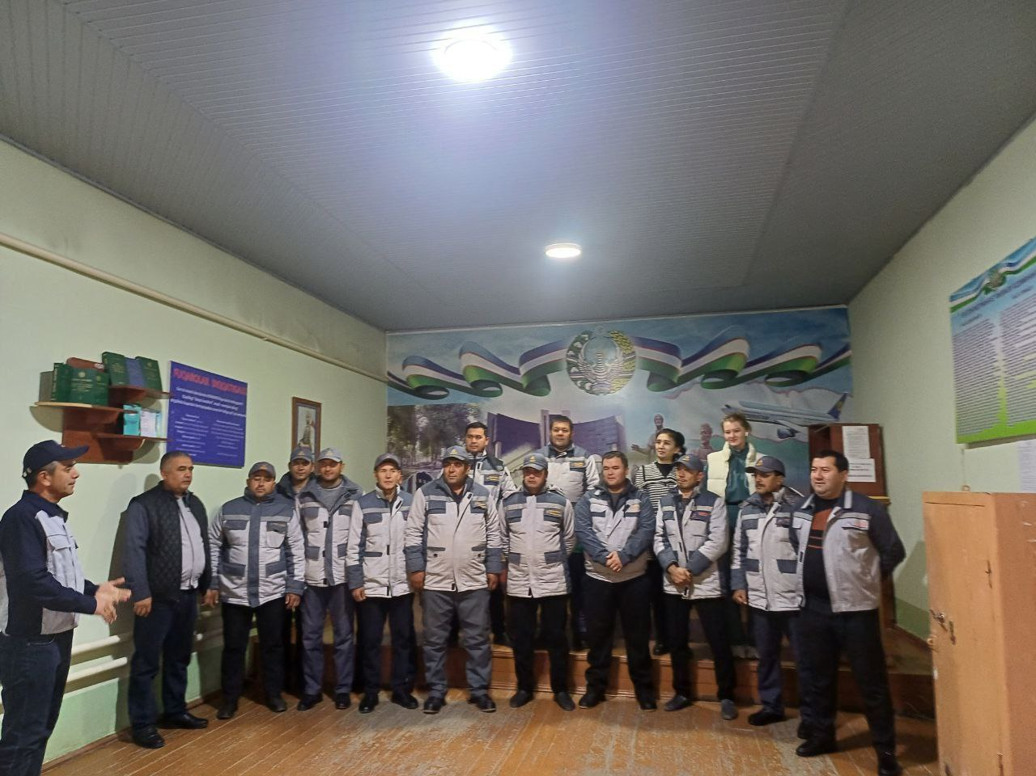
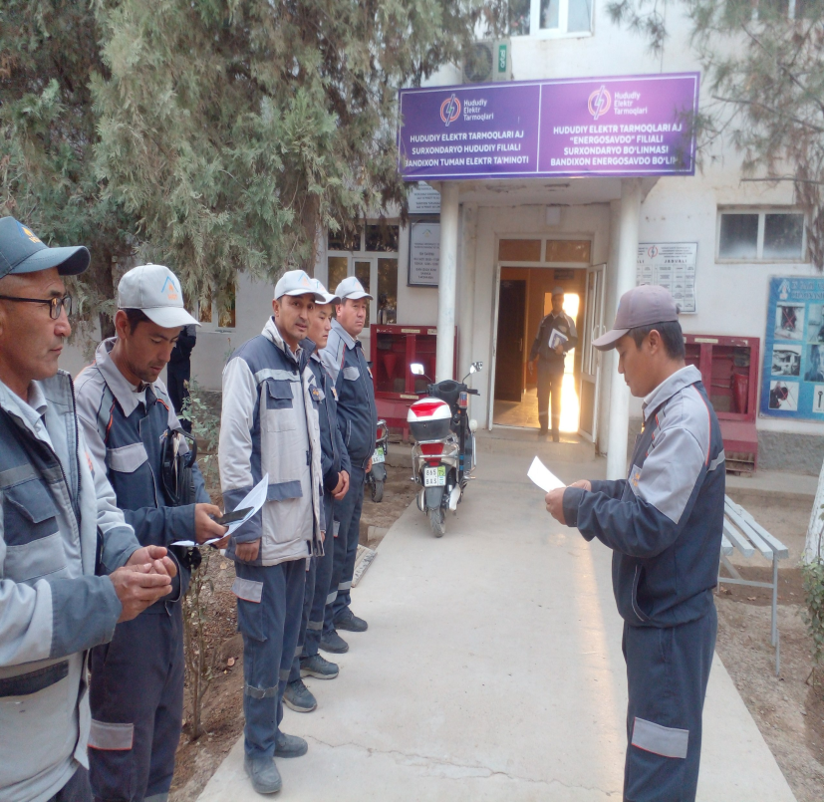
Меҳнатни муҳофаза қилиш соҳасида давлат сиёсати.
Корхонанинг ишлаб чиқариш фаолияти натижаларига нисбатан ходимнинг ҳаёти ва соғлиги устиворлиги;
Хавфсиз ва соғлом меҳнат шароитларни таъминлаш;
Инфраструктурани яхшилаб бориш;
Касалланишни камайтириш;
Ишчи-ходимларни билим савиясини ошириб бориш;
Махсус кийим – бош ва шахсий химоя воситалари билан таъминлаш;
Меҳнат муҳофазаси ҳолатини назорат қилиш ва бахолаш.
Ишлаб чиқариш объектларининг лойихалаш, қурилиш ва фойдаланишга топширишда меҳнат муҳофазаси талабларига риоя этиш;

Slide 10
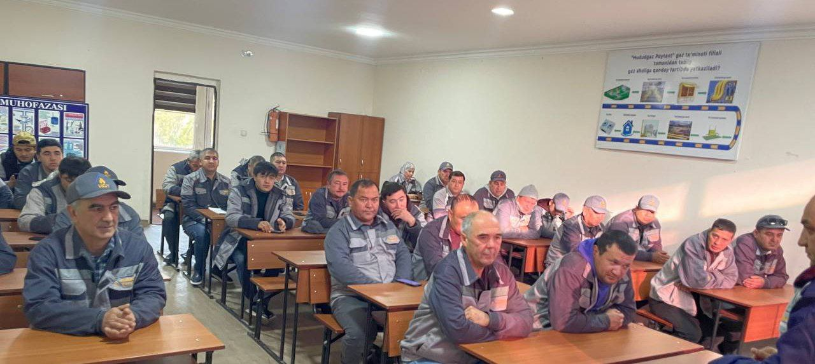

Slide 11
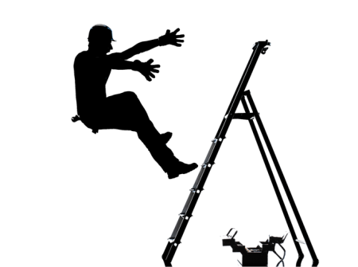
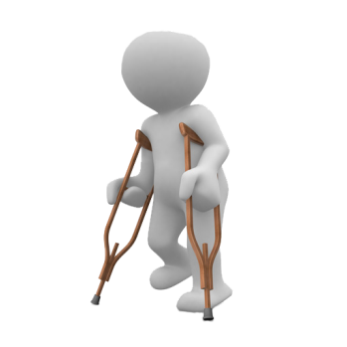

Меҳнат муҳофазасини назорат килувчи давлат ва жамоатчи органлари
Ўзбекистон Республикаси Вазирлар Маҳкамаси;
Ўзбекистон Республикаси Бандлик ва меҳнат муносабатлари вазирлиги;
Саноат хавфсизлиги Давлат Қўмитаси;
Меҳнат шароитлари техника инспекцияси;
Ёнғин хавфсизлиги назорати инспекцияси;
Энергетика назорати инспекцияси;
Санитария ОЭМ инспекцияси;
Касаба уюшмаси Кенгаши
Бахтсиз ходиса
Касб касали

Slide 12
Ўзбекистон Республикаси Вазирлар Маҳкамасининг меҳнатни муҳофаза қилиш соҳасидаги ваколатлари:
ягона давлат сиёсати амалга оширилишини таъминлайди;
давлат дастурларини тасдиқлайди ва амалга оширади;
меҳнат шароитларининг давлат экспертизасини ўтказиш тартибини белгилайди;
Бахтсиз ходиса
ишлаб чиқаришдаги бахтсиз ҳодисаларни ва касб касалликларини текшириш ҳамда ҳисобга олиш тартибини белгилайди;
Касб касали
ташкилотларда меҳнатни муҳофаза қилиш хизматини ташкил этиш тартибини белгилайди;

Slide 13


Давлат ва хўжалик бошқаруви органларининг ваколатлари
техник жиҳатдан тартибга солиш соҳасидаги норматив
ҳужжатларни ва норматив-ҳуқуқий ҳужжатларни ишлаб чиқади;
- ташкилотларда талабларга риоя этилишини таъминлаш бўйича чора-тадбирларни амалга оширади;
- ишлаб чиқаришдаги бахтсиз ҳодисаларнинг ва ходимлар соғлиғига бошқача шикаст етказилишининг текширувдан ўтказилиши ҳамда ҳисобга олинишини ташкил этади ва таъминлайди;
- раҳбарлар ва мутахассисларнинг меҳнатни муҳофаза қилиш масалалари бўйича тайёрланиши, қайта тайёрланиши, малакаси оширилиши ва билимлари текширилишини ташкил этади.

Slide 14

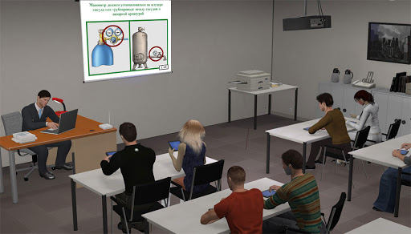
РАХБАР, ИШЧИ-ХОДИМЛАРНИ ЎҚИТИШ ТАРТИБИ
Ўқитиш турлари:
Ходимларга йўриқнома бериш, ўқитиш ва уларнинг билимларини текшириш ишларини ташкил этиш “Меҳнат муҳофазаси бўйича ўқишларни ташкил қилиш ва билимларни синаш тўғрисида”ги Намунавий низомга (1996 йил 14 август, рўйхат рақами 272-сон) мувофиқ амалга оширилиши лозим.
Меҳнатни муҳофаза қилиш бўйича белгиланган тартибда ўқитиш, йўл-йўриқлар бериш ва билимлари текширишдан ўтмаган ходимларни ишга қўйиш тақиқланади.
Кириш йўриқнома;
- Иш жойида бирламчи йўриқнома;
- Даврий йўриқнома;
Навбатдан ташқари йўриқнома;
Мақсадли йўриқнома.

Slide 15
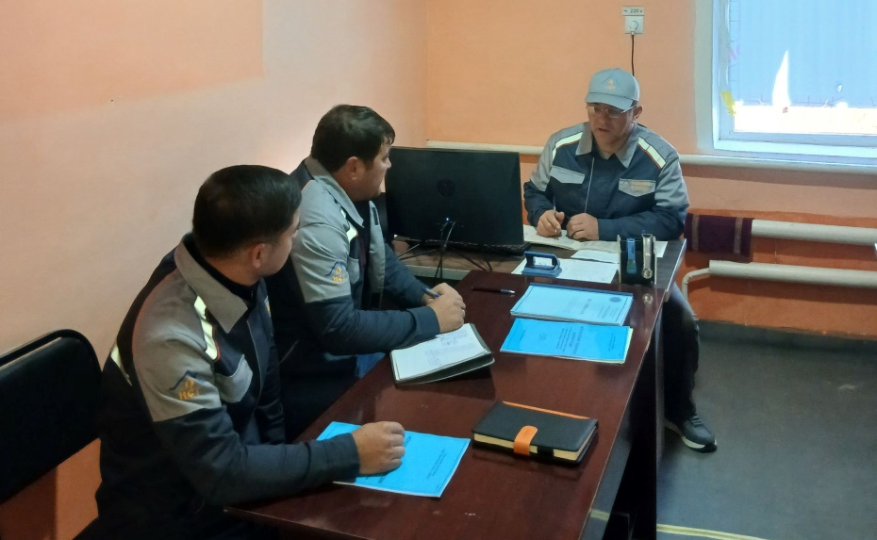
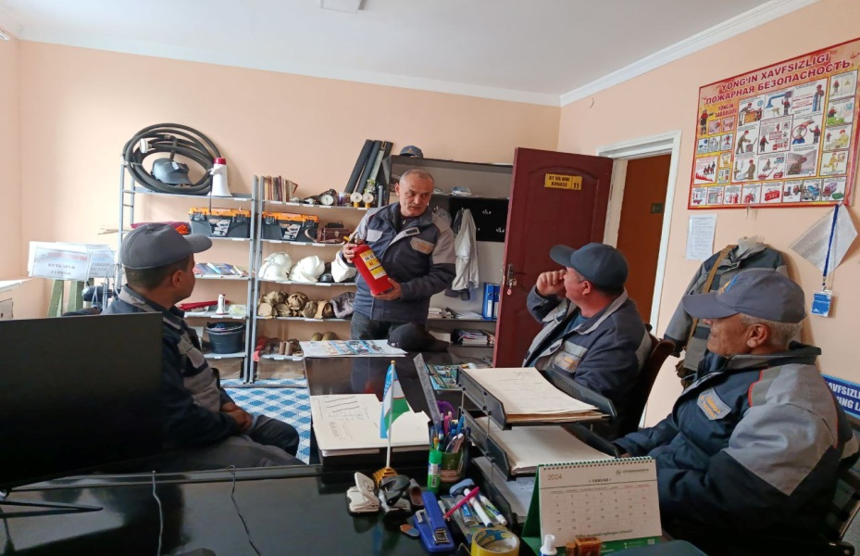
Ходимларни кириш йўриқномасидан ўтказиш тартиби
Корхонага ишга кирган ходимлар, бошқа ташкилотлардан шу корхонага ишлаш учун хизмат сафарига йулланганлар ва амалиётни уташ учун келган ўқувчилар кириш йўриқномасидан ўтади.
Ходимларни кириш йўриқномасидан ўтказишни меҳнатни муҳофаза қилиш хизмати ходими ёки ушбу вазифа юклатилган бошқа бир ходим амалга оширади.
Кириш йўриқномасидан тегишли меъёрий хужжатлар, китоблар ва кургазмали куроллар билан жихозланган Меҳнат муҳофазаси хонасида ўтказилади.
Кириш йўриқномасидан ўтган ходимлар махсус журналга қайд этилади

Slide 16
Ходимларни иш жойида йўриқномадан ўтказиш тартиби
барча ходимлар кириш йўриқномасидан ташқари иш жойида хам йўриқномадан ўтишлари шарт;
иш жойида йўриқномадан ўтказишнинг мақсади ҳар бир ходимни хавфсиз ва тўғри иш олиб бориш усулларига ўргатиш;
иш жойида йўриқномадан ўтказишда ходимни механизмлар, дастгохлар ва ускуналарнинг тузилиши, хавфли ва хавфсиз жойлари хамда иш жойини ишга тайёрлаш жараёни билан таништирилади;
иш жойида йўриқномадан ўтказиш ходимга бевосита рахбарлик қилувчи бригадир (бўлинма) зиммасига юклатилади;
йўриқномаларни ишлаб чиқиш ва йўриқномалар билан ишловчилар ҳамда иш жойларини таъминлаш меҳнатни муҳофаза қилиш хизмати ёки уни вазифасини бажарувчи раҳбарлардан бирига юклатилади;

Slide 17
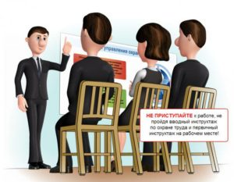
Даврий йўриқнома ўтказиш тартиби
Иш жойида бирламчи йўрикнома олиб бориладиган барча ходимлар меҳнатни муҳофаза қилиш бўйича такрорий йўрикномалардан, камида 3 ойда бир марта дастлабки ўқув дастурларига мувофиқ ўтадилар.
Даврий йўриқнома, меҳнатни муҳофаза қилиш бўйича қоидалар ва кўрсатмалар бўйича билим даражасини текшириш ёки такомиллаштириш мақсадида иш жойида дастлабки ўқитиш учун ишлаб чиқилган дастурларга биноан якка ўзи ёки бир хил касб эгалари, бригада ишчилари гуруҳи билан амалга оширилади.

Slide 18
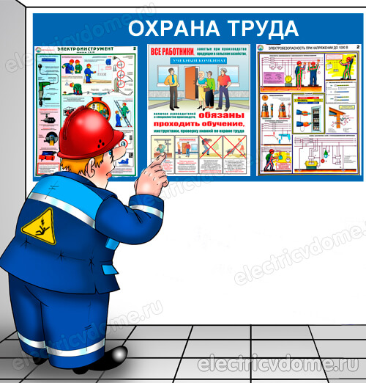
Навбатдан ташқари йўриқнома ўтказиш тартиби
Ишлаб чиқариш техналогияларида ўзгаришлар бўлганда, дастгоҳлар алмашганда ва бошқа холатлар натижасида меҳнат шароитларида ўзгаришлар бўлганда, ишлаб чиқаришда бахтсиз ҳодисалар содир бўлганда, хавфсиз меҳнат олиб бориш бўйича йўриқномаларга ўзгартиришлар киритилганда ва бошқа холатларда навбатдан ташқари йўриқномадан ўтказилади;
навбатдан ташқари йўриқномадан ўтказиш ҳам иш жойида йўриқномадан ўтказиш каби сабаблари кўрсатилган ҳолда журналга қайд қилинади.

Slide 19

Мақсадли йўриқнома.
Меҳнатни муҳофаза қилиш бўйича мақсадли йўриқнома қуйидагилар томонидан амалга оширилади:
- мутахассислик бўйича тўғридан-тўғри вазифалар билан боғлиқ бўлмаган бир марталик ишларни бажаришда (юк ортиш, тушириш, ҳудудни тозалаш, корхона устахонасидан ташқари бир марталик иш ва бошқалар)
- бахтсиз ҳодисалар, табиий офатлар ва фалокатларнинг оқибатларини бартараф этишда, иш учун рухсатнома, рухсатнома ва бошқа ҳужжатлар берилган ишни бажариш.
- корхонада экскурсиялар ўтказишда.
талабалар билан оммавий тадбирларни ташкил қилишда.

Slide 20

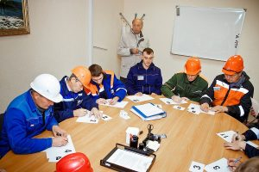
МЕҲНАТ ХАВФСИЗЛИГИ ВА ШАРОИТЛАРИ ХОЛАТИНИ НАЗОРАТ ҚИЛИШ ТАРТИБИ
1) 5 босқичли назорат ишларини ўтказиш тартиби:
1-босқич назорати;
2-босқич назорати;
3-босқич назорати;
4-босқич назорати;
5-босқич назорати;
2) Давлат Хавфсизлик Комитети комиссияси, мухандис техник ходимлар ва ММҚ,ХТ ва ЁХ ходимлари томонидан ўтказиш тартиби.
3) Давлат назорати органлари текширишлари.
4) Касаба уюшмаси қумитаси текширишлари;

Slide 21
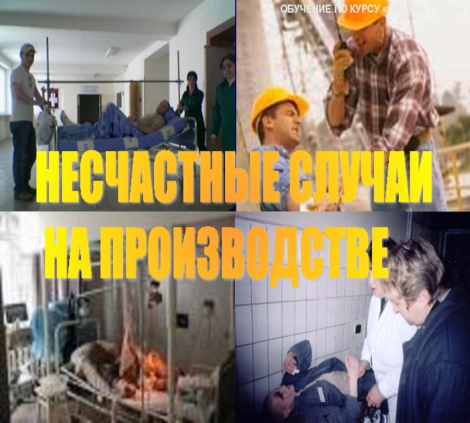

БАХТСИЗ ХОДИСАЛАРНИ ТЕКШИРИШ ВА ҲИСОБГА ОЛИШ ТАРТИБИ
Ишлаб чиқаришдаги бахтсиз ходисалар Ўз.Р. ВМ томонидан 06.06.1997 й. 286-сон қарори билан тасдиқланган Низоми асосида амалга оширилади.
Қуйидаги ишлаб чиқаришдаги бахтсиз ходисалар текширилади ва хисобга олинади:
-жарохатланиш, захарланиш,куйиш, электртокдан зарба олиш, чўкиш, музлаш ёки иссиқликдан касалланиш ва х.к.
Қуйидаги ишлаб чиқаришдаги бахтсиз ходисалар текширилмайди ва хисобга олинмайди:
Ўз манфатини кўзлаб иш бажаришда, ўзига-ўзи шикаст етказишда,табиий ўлим, ишчи томонидан жиноят содир эталаётганда.

Slide 22

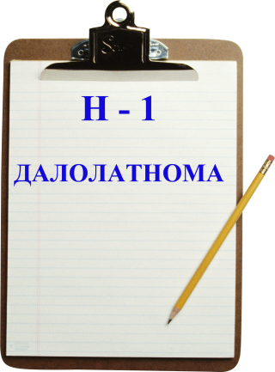
БАХТСИЗ ХОДИСАЛАРНИ ТЕКШИРИШ ВА ХИСОБГА ОЛИШ ТАРТИБИ
Ишлаб чиқаришдаги бахтсиз ходиса деганда нимани тушунамиз?
Инсон соғлиғига ёки хаётига ташқи куч тасирида зиён етиши.
Бахтсиз ходисалар ишлаб чиқариш билан боғлиқ ёки боғлиқ эмас бўлиши мумкин.
Бахтсиз ходиса оқибатида жабрланувчининг меҳнат қобилияти камида бир кунга йўқотилса Н-1 шаклидаги далолатнома билан расмийлаштирилади.

Slide 23
БАХТСИЗ ХОДИСАЛАРНИ ТЕКШИРИШ ВА ХИСОБГА ОЛИШ ТАРТИБИ
Бахтсиз ходиса содир бўлганда:
Ишлаб чиқаришдаги ҳар бир бахтсиз ҳодиса ҳақида жабрланувчи ёки гувоҳ дарҳол бўлинма (цех) раҳбарига хабар бериши керак, у эса:
жабрланувчига зудлик билан биринчи ёрдам кўрсатиши ва уни тиббий-санитария қисмига ёки бошқа даволаш муассасасига етказишни ташкил этиши;
текшириш комиссияси иш бошланишига қадар иш жойидаги вазиятни ва жиҳозлар ҳолатини ҳодиса юз берган дақиқада қандай бўлса, шундайлигича (агар бу атрофдаги ходимлар ҳаёти, саломатлигига таҳлика солмаётган бўлса ва ҳалокатга олиб келмаса) сақлаб қолиши;

Slide 24

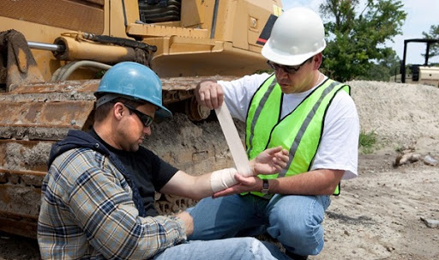
БАХТСИЗ ХОДИСАЛАРНИ ТЕКШИРИШ ВА ХИСОБГА ОЛИШ ТАРТИБИ
Бахтсиз ходисалар турлари:
Оқибати енгил б/х;
Оқибати оғир б/х;
Гурухий б/х;
Ўлим билан тугаган б/х.
Жабрланувчи ёки гувоҳлар иш вақти давомида иш берувчига хабар бермаганлиги ёки иш қобилияти дарҳол йўқолмаганлиги тўғрисидаги бахтсиз ҳодисалар жабрланувчининг ёки унинг манфаатларини ҳимоя қилувчи шахснинг аризасига, шунингдек, (бош) давлат меҳнат техника назоратчисининг талабига биноан ариза берилган ёки кўрсатма олинган кундан бошлаб бир ой муддат ичида текширилади.

Slide 25
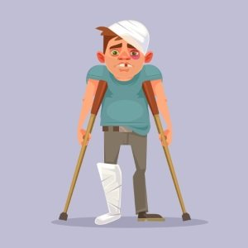
БАХТСИЗ ХОДИСАЛАРНИ ТЕКШИРИШ ВА ХИСОБГА ОЛИШ ТАРТИБИ
Бахтсиз ҳодиса юз берган корхона иш берувчиси (юқори турувчи хўжалик органи раҳбари) махсус текшириш материалларини зудлик билан кўриб чиқишга, бахтсиз ҳодиса келиб чиқиши сабабларини бартараф этиш тўғрисида комиссия таклиф қилган чора-тадбирларни бажариш ҳақида, меҳнатни муҳофаза қилиш ва хавфсизлик техникаси бўйича лавозими ва касбига оид вазифаларнинг бажарилмаслиги (бузилиши)га йўл қўйган шахсларни жавобгарликка тортиш ҳақида буйруқ чиқаришга мажбурдир.

Slide 26
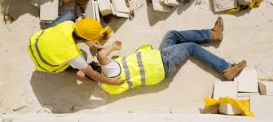
БАХТСИЗ ХОДИСАЛАРНИ ТЕКШИРИШ ВА ҲИСОБГА ОЛИШ ТАРТИБИ
Н-1 шаклидаги далолатнома 45 йил давомида сақланиши лозим.
Бошқа жойларга юборилган Н-1 шаклидаги далолатномалар ва унинг нусхалари эҳтиёж йўқолгунча сақланади.
Бахтсиз ҳодиса жабрланувчи қайси ташкилот ходими бўлса ўша ташкилот томонидан ҳисобга олинади.

Slide 27
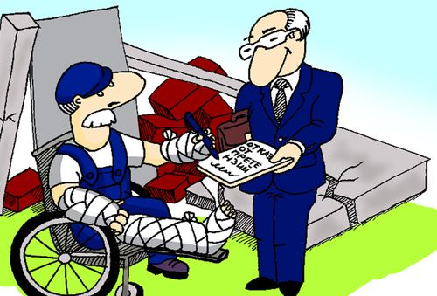
ЎЗБЕКИСТОН РЕСПУБЛИКАСИ ВАЗИРЛАР МАҲКАМАСИНИНГ
2010 йил 5 июлдаги 134-сон қарори
«ИШЛАБ ЧИҚАРИШДАГИ БАХТСИЗ ҲОДИСАЛАРНИ ВА ХОДИМЛАР САЛОМАТЛИГИНИНГ БОШҚА ХИЛ ЗАРАРЛАНИШИНИ ТЕКШИРИШ ВА ҲИСОБГА ОЛИШ ТЎҒРИСИДАГИ НИЗОМГА ЎЗГАРТИРИШ ВА ҚЎШИМЧАЛАР КИРИТИШ ҲАҚИДА»
2-банд қуйидаги таҳрирда баён қилинсин:
«2. Корхона ҳудудида ва унинг ташқарисида меҳнат вазифаларини бажараётганда (шунингдек хизмат сафарларида) юз берган жароҳатланиш, заҳарланиш, иссиқлик таъсири, портлаш, фалокатлар, иморатлар, иншоотлар ва конструкциялар бузилиши, куйиш, музлаш, қизиш, электр токи ва яшин уриши, ҳайвонлар, ҳашаротлар ва судралиб юрувчилар томонидан, террористик ҳаракатлар натижасида шикастланишлар, шунингдек табиий офатлар (зилзилалар, ўпирилишлар, сув тошқинлари, тўфонлар ва бошқалар) туфайли саломатликнинг бошқа хил шикастланишлари;

Slide 28
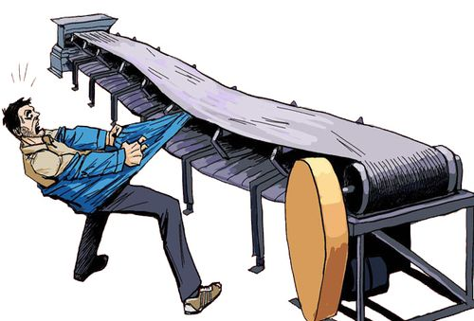
ЎЗБЕКИСТОН РЕСПУБЛИКАСИ ВАЗИРЛАР МАҲКАМАСИНИНГ
2010 йил 5 июлдаги 134-сон қарори
«ИШЛАБ ЧИҚАРИШДАГИ БАХТСИЗ ҲОДИСАЛАРНИ ВА ХОДИМЛАР САЛОМАТЛИГИНИНГ БОШҚА ХИЛ ЗАРАРЛАНИШИНИ ТЕКШИРИШ ВА ҲИСОБГА ОЛИШ ТЎҒРИСИДАГИ НИЗОМГА ЎЗГАРТИРИШ ВА ҚЎШИМЧАЛАР КИРИТИШ ҲАҚИДА»
-ўз функционал вазифаларини бажариш юзасидан, шунингдек аварияларнинг, одамлар ҳалок бўлишининг олдини олиш ва корхонанинг мулкини сақлаш мақсадида, иш берувчи топшириқ бермаган бўлса ҳам, корхона манфаатларини кўзлаб қандайдир хатти-ҳаракатларни амалга ошираётгандаги бахтсиз ҳодисалар текширилади ва ҳисобга олинади»;

Slide 29
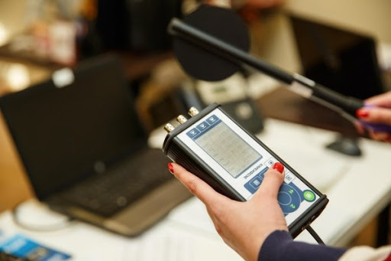
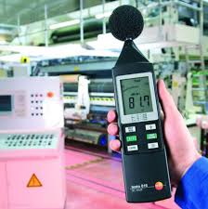
ММҚ қоида ва меъёрларини бузган шахсларнинг жавобгарлиги
Қоида меъёрларни бузган шахсларга нисбатан қуйидаги жазо чоралар кўрилиши мумкин:
-Интизомий жавобгарлик;
-Маъмурий жавобгарлик;
-Моддий жавобгарлик;
-Жиноий жавобгарлик.
ИШ ЖОЙЛАРНИНГ САНИТАР-ТЕХНИК ПАСПОРТЛАРИ.
Объектларда меҳнат шароитларини бахолаш ва қоида, меъёр талабларига мос келишини аниқлаш:
-Объект ва хоналар сони, цехда ишловчилар сони, касблар рўйхати, оғир ишда ишловчилар сони, жарохатланиш, касалланиш бўйича маълумотлар.
-Хавфли ва зарарли ишлаб чиқариш факторларини бахолаш;
(Шовқин,тебраниш,газланиш, чангланиш,ёруғлик, харорат, намлик холати ўлчанади, шабадаллаштириш тизими ишлаши, жихозлар бўйича маълумотлар йиғилади,)

Slide 30

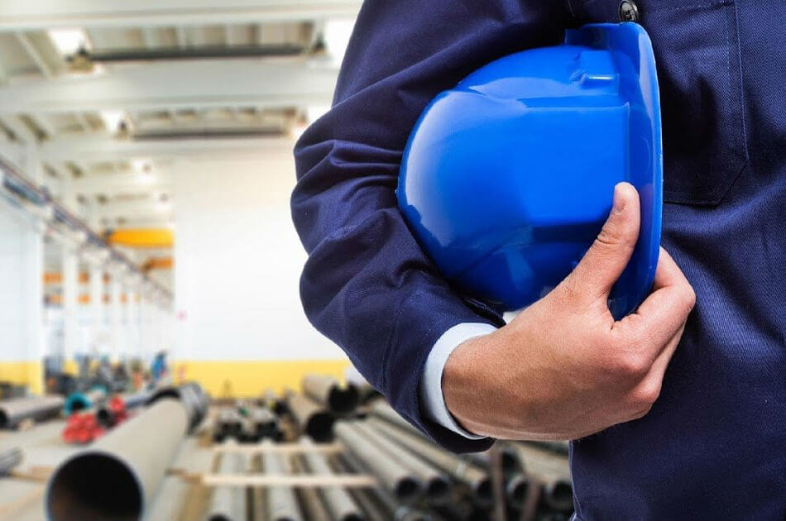
ИШ ЖОЙЛАРНИ МЕҲНАТ ШАРОИТЛАРИ БЎЙИЧА ШАХОДАТЛАШ
«Иш ўринларини меҳнат шароитлари ва асбоб-ускуналарнинг жароҳатлаш хавфлилиги юзасидан аттестациядан ўтказиш тартиби тўғрисида» Вазирлар Маҳкамасининг 2014 йил 15 сентябрдаги 263-сон қарори
Меҳнат шароитлари ва асбоб-ускуналарнинг жароҳатлаш хавфлилиги юзасидан иш ўринларини аттестациядан ўтказиш (аттестация) — иш жойларида меҳнат шароитларини, меҳнат жараёнларининг оғирлиги ва тиғизлигини ҳамда асбоб-ускуналарнинг жароҳатлаш хавфлилигини баҳолаш, зарарли ва хавфли ишлаб чиқариш омилларини баҳолаш, шунингдек меҳнат шароитларини, меҳнат жараёнининг оғирлиги ва тиғизлигини қонун ҳужжатларида белгиланган талабларга мувофиқлаштириш мақсадида ўтказиладиган комплекс тадбирлар;

Slide 31
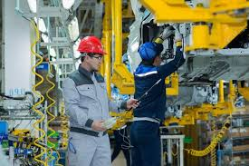
ИШ ЖОЙЛАРНИ МЕҲНАТ ШАРОИТЛАРИ БЎЙИЧА ШАХОДАТЛАШ
Аттестация натижаларидан қуйидаги мақсадларда фойдаланилади;
меҳнат шароитларини меҳнатни муҳофаза қилиш бўйича нормалар, қоидалар ва йўриқномалар талабларига мувофиқлаштириш тадбирларини ишлаб чиқиш ва амалга ошириш;
оғир ишларда, ноқулай, зарарли ва (ёки) хавфли ишларда ва меҳнатнинг бошқа алоҳида шарт-шароитларида банд бўлган ходимларга қонун ҳужжатларида назарда тутилган имтиёзлар ва компенсацияларни белгилаш;

Slide 32

ИШ ЖОЙЛАРНИ МЕҲНАТ ШАРОИТЛАРИ БЎЙИЧА ШАХОДАТЛАШ
ходимларни иш жойларидаги меҳнат шароитлари, соғлиққа шикаст етказишнинг мавжуд хавфи, зарарли ва (ёки) хавфли ишлаб чиқариш омиллари таъсиридан ҳимоя қилиш чора-тадбирлари ҳамда оғир ишларда, ноқулай, зарарли ва (ёки) хавфли ишларда ва бошқа алоҳида меҳнат шароитларида ишловчи ходимларга берилиши керак бўлган компенсациялардан хабардор қилиш;

Slide 33
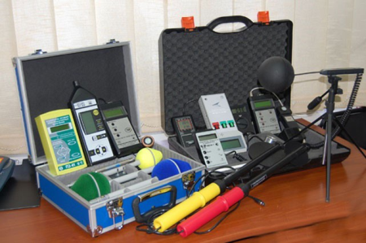
ИШ ЖОЙЛАРНИ МЕҲНАТ ШАРОИТЛАРИ БЎЙИЧА ШАХОДАТЛАШ
касб касаллигига шубҳа туғилганда касалликнинг касб билан боғлиқлиги тўғрисидаги масалани ҳал этиш, шунингдек касб касаллиги ташҳисини аниқлаш;
ходимлар меҳнатининг хавфсиз шарт-шароитларини таъминлаш билан боғлиқ масалалар ва келишмовчиликларни кўриб чиқиш;
меҳнатни муҳофаза қилиш бўйича нормалар, қоидалар ва йўриқномалар талабларига мувофиқ ходимларни санитария-маиший ва тиббий таъминлаш;

Slide 34
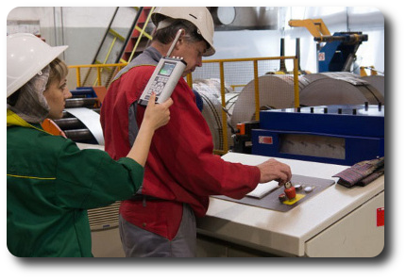
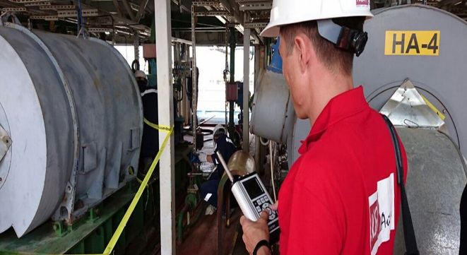
ИШ ЖОЙЛАРНИ МЕҲНАТ ШАРОИТЛАРИ БЎЙИЧА ШАХОДАТЛАШ
Шаходатлашни асосий мақсади:
Ишчи-ходимларга қонун хужжатларида белгиланган меҳнат шароитлари қай даражада таъминланганлиги ахволини бахолашдир.
Иш жойида мавжуд физикавий, кимёвий,биологик, оғирлик ва зориқиш факторларини инструменал тарзда ўлчаш ва бахолаш.
Физикавий факторлар бу: шовқин,тебраниш,инфра-ультразвук,эл.магнит, эл.статик, лазер излучение, хаво харорати,намлик,ёруғлик, хаво босими ва х.к.
Кимёвий факторлар: зарарли моддалар, аллерген,металл, металл оксидлар.
Биологик факторлар: Микроорганизм, белоклар.
Меҳнат оғирлиги.
Меҳнат зўрикиши.
иш ўринларининг меҳнат
шароитлари бўйича
аттестациясини ўтказиш
Xavfsizmehnat.uz

Slide 35


ИШ ЖОЙЛАРНИ МЕҲНАТ ШАРОИТЛАРИ БЎЙИЧА ШАХОДАТЛАШ
Шаходатлаш ишлари хар 5 йилда камида бир марта ўтказилади.
Меҳнат шароитлари синфлари:
1-синф - меъёр даражасида;
2-синф – рухсат этилган;
3-синф – зарарли:
3.1, 3.2, 3.3, 3.4 – даражалари;
4-синф – ўта хавфли.
5 йилда камида
бир марта
Шаходатлаш нима беради:
-Зарар ва оғир меҳнат шароитларига қараб:
А) Қўшимча таътил кунлари;
Б) Қисқартирилган иш куни;
Г) Сут ва унга тенглаштирилган озиқ овқатлар;
Д) Имтиёзли равишда пенсияга чиқиш ва х.к.

Slide 36


«Меҳнатни муҳофаза қилиш тўғрисида»ги Ўзбекистон Республикаси Қонунига ўзгартиш ва қўшимчалар киритиш ҳақида 2016 йил 22 сентябрь, ЎРҚ-410-сон
Қонунчилик палатаси томонидан 2016 йил 10 мартда қабул қилинган Сенат томонидан 2016 йил 25 августда маъқулланган.
Қонун расмий эълон қилинган кундан эътиборан уч ой ўтгач кучга кирган.
Қонуннинг мақсади меҳнатни муҳофаза қилиш соҳасидаги муносабатларни тартибга солишдан иборат.
Қонун 36 моддадан иборат
Меҳнатни муҳофаза қилиш тўғрисидаги қонун ҳужжатларини бузганликда айбдор шахслар белгиланган тартибда жавобгар бўлади.

Slide 37


1-модда. Ушбу Қонуннинг мақсади
Ушбу Қонуннинг мақсади меҳнатни муҳофаза қилиш соҳасидаги муносабатларни тартибга солишдан иборат.
12-модда. Ташкилотнинг меҳнатни муҳофаза қилиш хизматлари
Ишлаб чиқариш фаолиятини амалга оширувчи, ходимларининг сони эллик киши ва ундан ортиқ бўлган ҳар бир ташкилотда меҳнатни муҳофаза қилиш талабларига риоя этилишини таъминлаш, уларнинг бажарилиши устидан назоратни амалга ошириш мақсадида меҳнатни муҳофаза қилиш хизмати ташкил этилади ёки меҳнатни муҳофаза қилиш бўйича тегишли тайёргарликка эга бўлган мутахассис лавозими жорий этилади.
Элликта ва ундан ортиқ транспорт воситаси мавжуд бўлган ташкилотда йўл ҳаракати хавфсизлиги хизмати ҳам ташкил этилади ёки йўл ҳаракати хавфсизлиги бўйича мутахассис лавозими жорий этилади.

Slide 38
12-модда. Ташкилотнинг меҳнатни муҳофаза қилиш хизматлари
Ходимларининг сони эллик нафардан кам бўлган ташкилотда меҳнатни муҳофаза қилиш хизматини ташкил этиш ёки меҳнатни муҳофаза қилиш бўйича мутахассис лавозимини жорий этиш тўғрисидаги қарор иш берувчи томонидан мазкур ташкилот фаолиятининг ўзига хос хусусияти ҳисобга олинган ҳолда қабул қилинади.
Меҳнатни муҳофаза қилиш хизмати ва йўл ҳаракати хавфсизлиги хизмати ташкилотнинг мустақил таркибий бўлинмалари бўлиб, улар бевосита ташкилот раҳбарига бўйсунади.
Меҳнатни муҳофаза қилиш хизматининг вазифалари меҳнатни муҳофаза қилиш соҳасидаги хизматлар бозорининг профессионал иштирокчилари томонидан шартнома асосида амалга оширилиши мумкин.

Slide 39


17-модда. Меҳнатни муҳофаза қилиш бўйича мутахассисларни тайёрлаш, қайта тайёрлаш ва уларнинг малакасини ошириш
Давлат ва хўжалик бошқаруви органлари ҳамда иш берувчилар меҳнатни муҳофаза қилиш бўйича мутахассислар қайта тайёрланишини ва уларнинг малакаси оширилишини таъминлайди.
Меҳнатни муҳофаза қилиш бўйича мутахассисларни қайта тайёрлаш ва уларнинг малакасини ошириш тартиби Ўзбекистон Республикаси Вазирлар Маҳкамаси томонидан белгиланади.

Slide 40


18-модда. Ходимларни сут, даволаш-профилактика озиқ-овқати, газланган тузли сув, шахсий ҳимоя ва гигиена воситалари билан таъминлаш
Меҳнат шароитлари ноқулай ишларда банд бўлган ходимлар белгиланган нормалар бўйича сут (шунга тенг бўлган бошқа озиқ-овқат маҳсулотлари), даволаш-профилактика озиқ-овқати, газланган тузли сув (иссиқ цехларда ишловчилар учун), махсус кийим-бош, махсус пойабзал ҳамда бошқа шахсий ҳимоя ва гигиена воситалари билан бепул таъминланади.

Slide 41
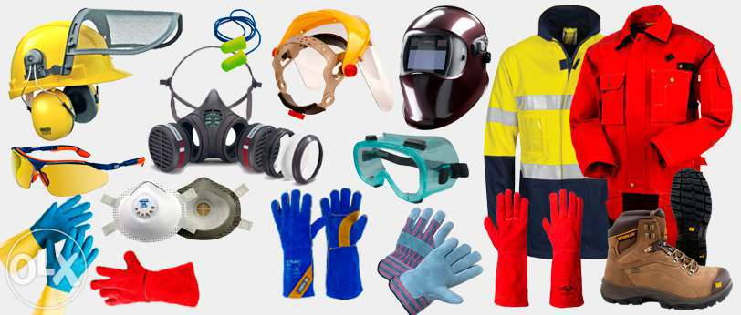
Бундай ишларнинг рўйхати, уларни бериш нормалари, улар билан таъминлаш тартиби ва шартлари жамоа шартномалари ҳамда келишувларида белгиланади, агар улар тузилмаган бўлса, иш берувчи томонидан ходимларнинг вакиллик органи билан келишувга кўра, қонун ҳужжатларида белгиланган нормативларга мувофиқ белгиланади.
Ходимларнинг шахсий ҳимоя воситаларини олиш, сақлаш, ювиш, тозалаш, таъмирлаш, дезинфекция қилиш ва зарарсизлантириш иш берувчининг маблағлари ҳисобидан амалга оширилади.
Xavfsizmehnat.uz

Slide 42
22-модда. Ходимнинг меҳнатни муҳофаза қилиш соҳасидаги ҳуқуқлари ва мажбуриятлари
норматив-ҳуқуқий ҳужжатларнинг талабларига мос бўлган иш ўрнига эга бўлиш;
меҳнат шароитлари,касб касалликлари,имтиёзлар ва компенсациялар, ШХВ ва ЖХВлари ҳақида ахборот олиш;
нормалар ва талабларга мувофиқ иш берувчининг маблағлари ҳисобидан ШХВлари билан таъминланиш;
ишлаб чиқаришдаги бахтсиз ҳодисалар ва касб касалликларидан мажбурий ижтимоий суғурта қилиниш;
ҳаёти ва соғлиғи учун хавф юзага келган тақдирда, хавф бартараф этилгунига қадар ишларни бажаришни рад этиш;

Slide 43
Ходимнинг меҳнатни муҳофаза қилиш соҳасидаги ҳуқуқлари ва мажбуриятлари
иш берувчининг маблағлари ҳисобидан меҳнатнинг хавфсиз услублари ва усуллари бўйича ўқиш;
қонун ҳужжатларида белгиланган имтиёзлар ва компенсацияларни олиш;
ўз меҳнат вазифаларини бажариши билан боғлиқ ҳолда ҳаётига ёки соғлиғига етказилган зарарнинг ўрнини иш берувчидан ундириш;
тиббий тавсияларга мувофиқ навбатдан ташқари тиббий кўрикдан ўтиш, ушбу тиббий кўрикдан ўтиш вақтида унинг иш жойи ва иш ҳақи сақланиши;

Slide 44


Ходимнинг мажбуриятлари:
норматив-ҳуқуқий ҳужжатлар талабларига риоя этиши;
шахсий ҳимоя воситаларини тўғри қўллаши;
йўл-йўриқлар олиши, ўқувдан ва малака оширишдан ўтиши;
одамларнинг ҳаёти ва соғлиғига бевосита хавф туғдирувчи ҳар қандай вазият тўғрисида, шунингдек иш жараёнида ёки у билан боғлиқ ҳолда содир бўлган ҳар қандай бахтсиз ҳодиса ҳақида иш берувчини дарҳол хабардор қилиши шарт.

Slide 45
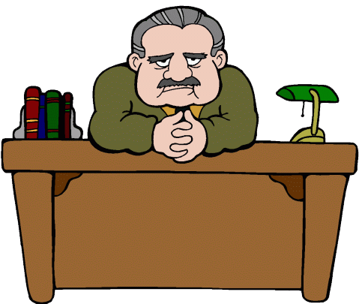
23-модда. Иш берувчининг меҳнатни муҳофаза қилиш соҳасидаги ҳуқуқлари ва мажбуриятлари
ходимлардан нормалар, қоидалар ва йўриқномаларга риоя этишни талаб қилиш;
ходимларнинг алкоголли ичимликдан, гиёҳвандлик моддаси ёки токсик модда таъсиридан маст ҳолатда эканлигини аниқлаш учун уларни текширувдан ўтказиш;
Иш берувчи
ҳар бир иш ўрнида меҳнат шароитларининг меҳнатни муҳофаза қилиш талабларига мувофиқ бўлишини таъминлаши;
иш ўринларида меҳнат шароитларининг ҳолати, айниқса зарарли ва хавфли ишлаб чиқариш омиллари юзасидан назоратни амалга ошириши;
талабларни бузганликда айбдор ходимларни интизомий жавобгарликка тортиш.
талабларга риоя этганлик учун ходимларни тақдирлаш ва моддий рағбатлантириш чора-тадбирларини кўриш;

Slide 46

Иш берувчининг меҳнатни муҳофаза қилиш
соҳасидаги ҳуқуқлари ва мажбуриятлари
ходимларни белгиланган нормалар бўйича сут, даволаш-профилактика озиқ-овқати, газланган тузли сув, ШХВ ҳамда гигиена воситалари билан таъминлаши, шунингдек ЖХВлари қўлланилишини таъминлаши, ШХВлари тўғрисида ходимларни ўз вақтида хабардор қилиши
ходимларнинг йўл-йўриқлар олишини, ўқувдан, қайта тайёргарликдан ўтишини, малака оширишини ва билимлари текширилишини таъминлаши;
ўқувдан ўтмаган, йўл-йўриқлар олмаган ва билимлари текширилмаган шахсларни ишга қўймаслиги;

Slide 47

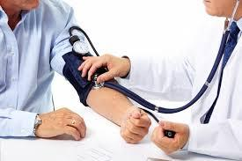
24-модда. Мажбурий тиббий кўриклар
Иш берувчи ўн саккиз ёшга тўлмаган шахсларнинг ва умумий белгиланган пенсия ёшига етган шахсларнинг, ногиронларнинг, шунингдек бир қатор касблар ва ишлаб чиқаришлар ходимларининг дастлабки тарзда ва даврий мажбурий тиббий кўриклардан ўтказилишини ташкил этиши шарт.
Қонун ҳужжатларига мувофиқ мажбурий тиббий кўриклардан ўтиши лозим бўлган шахслар бошқа ишга ўтказилган тақдирда ҳам тиббий кўрикларни ўтказиш мажбурияти иш берувчининг зиммасига юклатилади.

Slide 48
24-модда. Мажбурий тиббий кўриклар
Тиббий кўриклардан ўтилиши муносабати билан ходимлар чиқимдор бўлмайдилар ҳамда тиббий кўрикларни ўтказиш вақтида ходимнинг иш жойи (лавозими) ва ўртача ойлик иш ҳақи сақланади.
Ходимлар тиббий кўриклардан ўтишдан бўйин товлашга ҳақли эмас.
Ходимлар тиббий кўриклардан ўтишдан бўйин товлаган ёки улар ўтказилган текширувлар натижаларига кўра тиббий комиссиялар томонидан берилган тавсияларни бажармаган тақдирда иш берувчи уларни ишга қўймасликка ҳақли.
Агар ходим ўз соғлиғининг ҳолати меҳнат шароитлари билан боғлиқ ҳолда ёмонлашган деб ҳисобласа, у навбатдан ташқари тиббий кўрик ўтказилишини талаб қилиш ҳуқуқига эга.

Slide 49
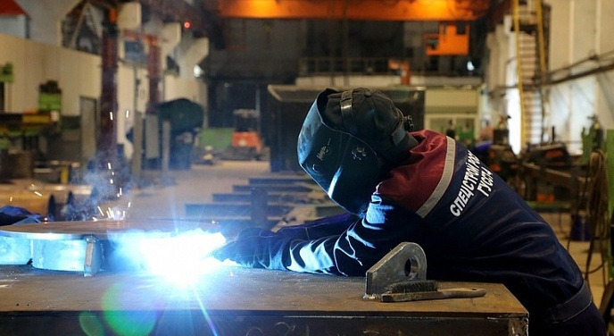
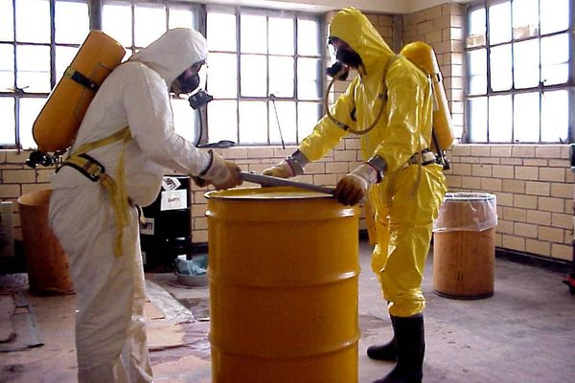
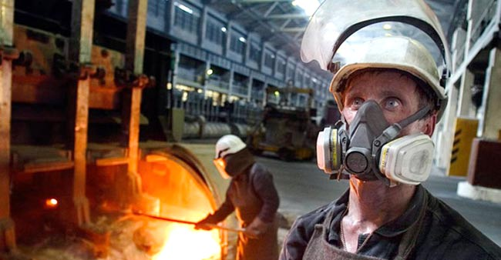
Хавфсизлик нима?
бу одамларнинг соғлигига ва мол-мулкка етказиладиган зиён қабул қилинадиган даражагача камайтирилган ҳолат.
Хавф (hazard) - шикастланиш ёки саломатликни ёмонлашувига ёхуд уларни бирлик холатига олиб келувчи манба, холат ёки ҳаракат.
Зиён (risk) – хавфли ходиса ёки таъсир(лар)ни оғир шикастланиш ёки соғликни ёмонлашуви олиб келиши мумкинлик эҳтимоли.
Хавфларни белгилаш (идентификация) босқичининг асосий вазифаси – хавфларнинг барча тизимини аниқлаш ва тарифлашдан иборатдир.
Таъсирининг табиатидан келиб чиқиб ишлаб чиқариш омиллари 4 та гурухга бўлинади
Физикавий;
Кимёвий;
Биологик;
Психофизиологик.

Slide 50
ЭЪТИБОРИНГИЗ УЧУН РАХМАТ
ЎЗИНГИЗНИ ОИЛАНГИЗ КЕЛАЖАГИ УЧУН ЭҲТИЁТ ҚИЛИНГ!!!

